Slide 1

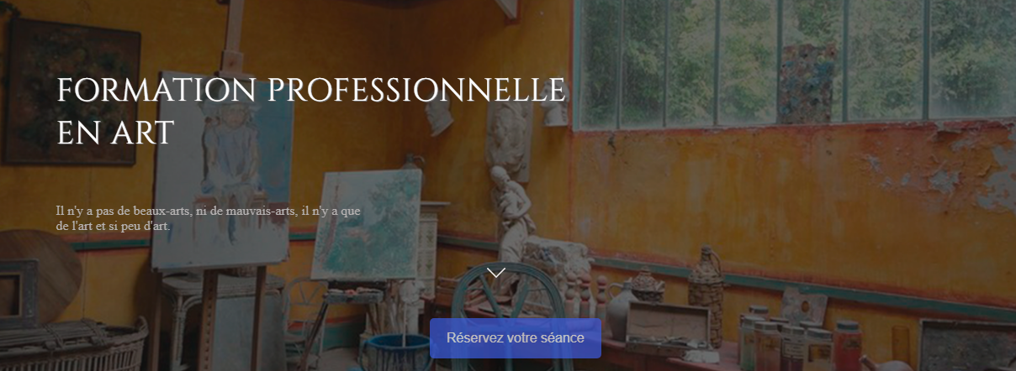
LES OBJECTIFS DU PROJET
La tâche du site est d'attirer autant de personnes qui veulent développer leurs compétences créatives. Ceci est fait avec une structure réfléchie et conviviale, des textes courts et clairs, des photos lumineuses et réalistes.
Le contenu du texte du site utilise de nombreux liens internes pour la commodité des utilisateurs et l'amélioration de l'optimisation SEO.
ARS Longa est une école d'art imaginaire pour ce projet. Selon l'idée dans cette école, les étudiants adultes peuvent apprendre différents types d'art: la peinture, la sculpture, le dessin et l'art dijital.

Slide 2

LA STRUCTURE DU SITE
École
Formation
Professeurs
Agenda
Gallerie
Contact
cours en studio
cours en ligne
photo de l'école
œuvres des élèves

Slide 3
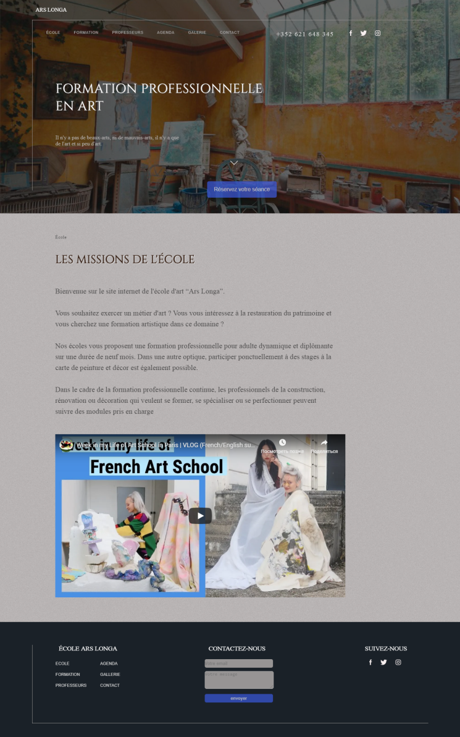
LA STRUCTURE DU SITE
Header, Dropdown menu
Title
Body
(The main content)
Footer

Slide 4
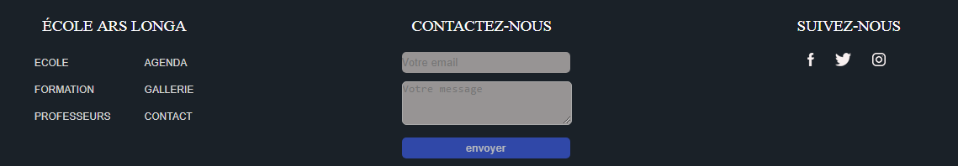
LA DISCRIPTION DU SITE
La largeur du site est 100% de la largeur du moniteur de l'ordinateur. La largeur du contenu-84%. La hauteur dépend du contenu du site.
Le bloc avec le nom de chaque page, le menu et le bouton d'appel à l'action prend toute la hauteur de l'écran.
Pour faciliter l'utilisation et gagner du temps, les coordonnées sont situées dans le menu et le footer de page du site.
Le footer et le menu sont répétés sur chaque page, ce qui rend la structure du site uniforme et claire.

Slide 5
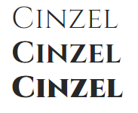

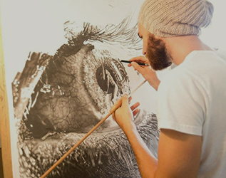
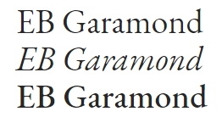
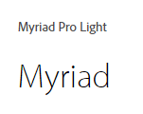
USABILITY: FACILITÉ D'UTILISATION DU SITE
Trois caractères bien lisibles ont été utilisées pour le contenu du site. La taille a été choisie en fonction de l'importance de l'information
Une palette de couleurs soigneusement choisie permet d'être longtemps sur le site, sans forcer la vue. Dans le même temps, le contenu visuel offre un plaisir esthétique.
Les photos lumineuses et réalistes ne sont pas seulement amusantes, mais portent également des informations sémantiques pour les utilisateurs.
#ffffff
#D8D8D8
#B4B1B1
#0F1B24
#3E2013

Slide 6
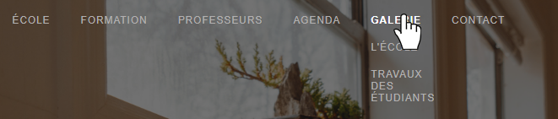
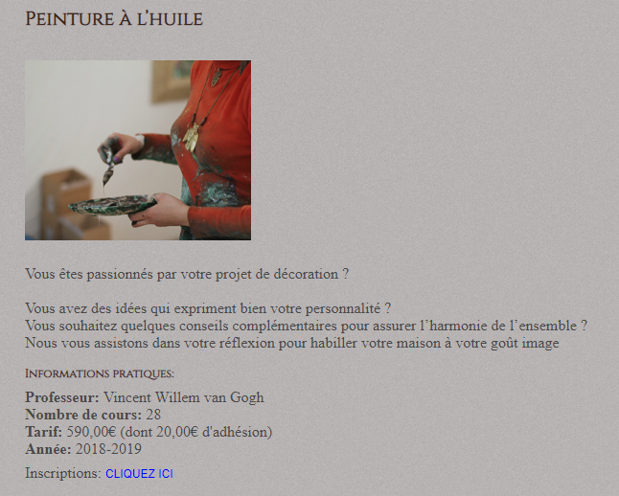
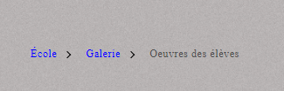
ÉLÉMENTS D'INTERFACE FACILITANT L'UTILISATION DU SITE
Textes courts et bien lisibles mettant en évidence les informations de base et les liens
Le menu dropdown permet de masquer le contenu inutile, mais ausi permet aux utilisateurs de se familiariser avec toutes les pages du site.
Bred crumps créé pour faciliter l'orientation de l'utilisateur dans l'espace du site

Slide 7
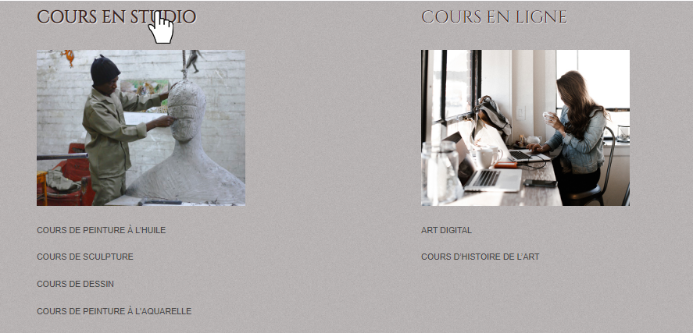
ÉLÉMENTS D'INTERFACE FACILITANT L'UTILISATION DU SITE
Un grand nombre de liens internes aident l'utilisateur à naviguer sur le site et améliorent l'optimisation des moteurs de recherche (SEO).
Aussi dans le travail ont été utilisés:
Google maps (iframe)
Video sur YouTube
Liens sur les réseaux sociaux
Formulaire pour le texte et les données d'utilisateur (input)
Les effets utilisant une pseudo-classe 'hover' informent l'utilisateur de la possibilité de cliquer sur le lien et d'obtenir des informations supplémentaires.

